Slide 1
Chapitre 1
la théorie de la tectonique des plaques
2éme année du cycle secondaire collégial

Slide 2
introduction
La théorie de la tectonique (ou cinétique) des plaquettes est une vue scientifique expliquant les causes et les facteurs responsables des séismes, des volcans, des déformations tectoniques et de la formation de chaînes de montagnes, à savoir des phénomènes.
Géologie interne. Cette théorie repose sur plusieurs principes tels que la théorie du déplacement et d’autres observations.

Slide 3
En 1912, le météorologue allemand Alfred Wegener (1880-1930), propose la théorie de la dérive des continents. Il avait trouvé une similitude entre les côtes de l'Afrique et celles de l'Amérique du Sud et en avait déduit que ces deux continents avaient dus être imbriqués auparavant. Il émit l'hypothèse de l'existence d'un continent originel unique, il y a plusieurs centaines de millions d'années, la Pangée, qui se serait scindé en plusieurs plaques puis auraient dérivé

Slide 4
« Théorie de la dérive des continents »
les continents étaient réunis en un supercontinent : La Pangée, il y a plus de 200 millions d’années. Il explique qu’il y a eu ensuite une dislocation de la Pangée que les différents continents ont dérivé.
Mais à son époque, Wegener ne disposait pas d’arguments et de preuves suffisantes pour que sa théorie soit validée par la communauté scientifique.
En 1967 les connaissances concernant la structure interne du globe leur permettent alors d’émettre des hypothèses concernant les mécanismes intervenant dans le déplacement des plaques: les scientifiques proposent « La théorie de la tectonique des plaques ».

Slide 5
Selon la théorie de la dérive des continent la surface du globe terrestre a connu , a travers les temps géologiques , de grandes modifications qui consistent en une variation des position relatives des continent , accompagnées soit de la naissance de nouveaux océans , soit de la disparition d’anciens océans
Quels sont les arguments qui soutiennent la théorie de la dérive des continents

Slide 6
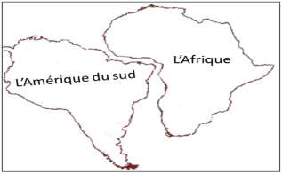
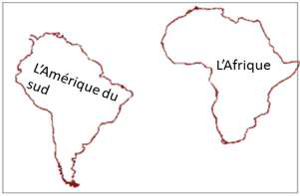
Argument morphologique
On constate une complémentarité géométrique des lignes côtières de l’afrique.
Situation d’Afrique et l’Amérique au passé.
Situation d’Afrique et l’Amérique à l’époque actuelle.

Slide 7
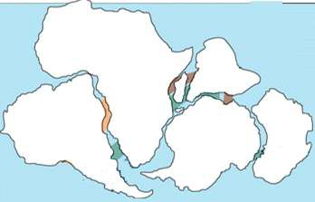
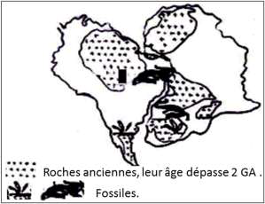
Argument pétrographique
Les même roches anciennes se retrouvent à l’ouest de l’afrique et au sud-est de l’amérique du sud.
Situation de l’ensemble des continents aux temps géologiques
anciens.

Slide 8
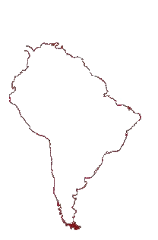
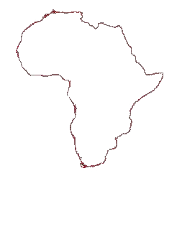

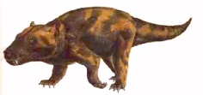
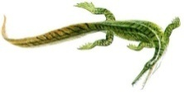


Argument paléontologique
On observe une ressemblance entre les fossiles de l’Ere paléozoïque (primaire) rencontrés en Afrique et en Amérique de sud .
Afrique
Glossopteris
Amérique de sud
Mésosaurus
Cynognathus

Slide 9
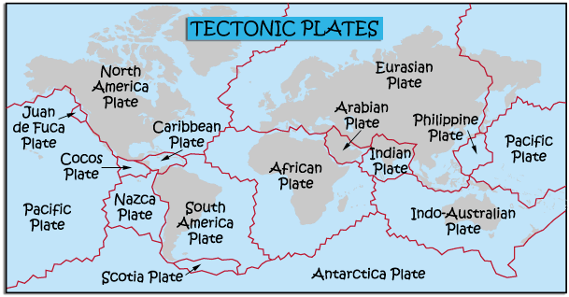
1 - Volcans et séismes se manifestent aux frontières
de plaques
L'emplacement des volcans actifs et des séismes sur le
globe dessine les frontières de 12 grandes zones dans
lesquelles séismes et volcans sont très rares. Ces
zones sont des plaques tectoniques.

